Slide 1
CLS: Soziale Teilhabe im Lebensverlauf junger Erwachsener – Eine Langzeitstudie
CLS untersucht Übergänge junger Erwachsener aus Pflegefamilien, Wohngruppen und sonstigen betreuten Wohnformen
Fokus auf Teilhabe in den Lebensverläufen
Insgesamt 2.000 Junge Menschen sollen befragt werden
Erste Befragung startet Anfang 2023
Um junge Menschen für die Teilnahme zu gewinnen ist die Unterstützung von Fachkräften wichtig!

Slide 2
Worum geht es bei der CLS-Studie?
In der CLS-Studie liegt der Fokus auf der Teilhabe im Lebensverlauf junger Menschen:
Wie leben, lernen und arbeiten junge Menschen im Übergang?
Wie gestalten sie ihren Alltag und ihre Freizeit
Welche Beziehungen sind hilfreich
Wie geht es ihnen?
Was sind ihre Ziele und Wünsche?

Slide 3
Wer führt die CLS-Studie durch?
Stiftung Universität Hildesheim | Institut für Sozial- und Organisationspädagogik | Deutsches Jugendinstitut | DJI | Gesellschaft für innovative Sozialforschung und Sozialplanung | GISS | Internationale Gesellschaft für erzieherische Hilfen | IGfH

Slide 4
Wer fördert die CLS-Studie?
Bundesministerium für Familie, Senioren, Frauen und Jugend (BMFSFJ) fördert zunächst bis Ende 2024
Studie ist angelegt bis Ende 2030
Gefördert vom:

Slide 5
Wie läuft die CLS-Studie ab?
Je 1.000 junge Menschen aus Pflegefamilien und betreuten Wohnformen
Bei der Anmeldung zwischen 16 und 19 Jahre alt
Fragebögen-Interviews (ca. 1 Stunde) durch Mitarbeiter*innen von infas
Befragungen über sieben Jahre: Teilnehmer*innen können über Teilnahme freiwillig entscheiden und diese jederzeit beenden
Quantitative Auswertung: Junge Menschen bleiben bei Ergebnisdarstellung anonym

Slide 6
Teilnahme an der CLS-Studie: 5 Schritte
Über Stichprobe wurden Einrichtungen und Wohngruppen kontaktiert
Einrichtungen, die sich zurück gemeldet haben, wurden Unterlagen für Jugendliche gesendet
Jugendliche, die teilnehmen möchten, müssen Einwilligungserklärung ausfüllen und postalisch zurücksenden
CLS schickt Mail zur Bestätigung der Anmeldung, mit Angeboten aus dem Begleitprogramm
Wenn Befragung startet kontaktiert Infas junge Menschen, um Termin für Interview zu vereinbaren

Slide 7
Unterstützung durch Fachkräfte ist wichtig für Gelingen der Studie!
Einrichtungen, die bereits Unterlagen für Anmeldungen erhalten haben:
Anmeldungen sind weiterhin bis Februar 2023 möglich
Anmeldungen nach Februar 2023: Teilnahme erst in 2024 möglich
Kontakt für Anmeldeunterlagen und Fragen dazu:
cls@dji.de

Slide 8
Wie können Einrichtungen unterstützen, die bereits von CLS kontaktiert wurden?
Jugendliche erneut auf Studie ansprechen
Bei Anmeldung unterstützen, erinnern
Material für Informationen und Anmeldung nochmal anfordern
Mit jungen Menschen Website oder Instagram der Studie anschauen
Über Forschung sprechen, Forscher*innen einladen
Gemeinsam digitale CLS-Info-Veranstaltung auf Zoom besuchen
Für junge Menschen, die sich angemeldet haben: Befragung beginnt Anfang 2023, es gibt aber jetzt schon freiwilliges Begleitprogramm

Slide 9
Andere Organisationen, Einrichtungen und Fachkräfte in den Hilfen zur Erziehung
Sprechen Sie mit Kolleg*innen und jungen Menschen bei sich und in anderen Einrichtungen über die CLS-Studie
Besuchen Sie unsere Website oder Social Media Accounts
Allgemeine Informationen zur CLS-Studie:
info@cls-studie.de
www.cls-studie.de

Slide 10
Unterstützung der Studie in der Pflegekinderhilfe
Junge Menschen aus Pflegefamilien zwischen 16 und 19 Jahren können sich anmelden, auch wenn sie bisher noch nicht kontaktiert wurden
Kontakt für Anmeldeunterlagen und Fragen dazu:
cls@dji.de

Slide 11
Warum die CLS-Studie?
Die CLS-Studie soll
Forschungslücken zum Leaving Care schließen
Daten zu Lebensverläufen von Care Leaver*innen gewinnen
Zur Weiterentwicklung der Jugendhilfe beitragen

Slide 12
‚Leaving Care‘ in der CLS-Studie
Leaving Care:
Übergänge von der stationären Kinder- und Jugendhilfe in ein von dieser Hilfe unabhängiges Leben
Gestaltung der Übergänge
Rahmenbedingungen

Slide 13
‚Care Leaver*innen‘ – Junge Menschen im Übergang nach der Jugendhilfe
Biografien junger Menschen, die eine Zeit ihre Lebens in Einrichtungen der Kinder- und Jugendhilfe und/oder Pflegefamilien gelebt haben
Ressourcen der jungen Menschen
Herausforderungen, denen sie gegenüberstehen

Slide 14
Fragen zu Teilhabe in der CLS-Studie
Soziale Beziehungen
Wohnen
Freizeit
Gesundheit
Schule, Ausbildung und Studium
Erwerbsarbeit und Beschäftigung
Inanspruchnahme von Hilfen

Slide 15
Persönliche Daten in der CLS-Studie
Nach persönlichen Daten wird gefragt, um verschiedene Erfahrungen zu berücksichtigen
Angaben lassen keine Rückschlüsse auf Personen zu, Studienteilnehmer*innen bleiben anonym

Slide 16
Wie läuft die CLS-Studie ab?
Vorarbeiten (Fragebogenentwicklung etc.) ab Sommer 2021
Kontaktaufnahme Pflegekinderdienste, Jugendämter, Einrichtungen in 2022
Kontaktaufnahme mit jungen Menschen ab Sommer 2022
Befragungen beginnen Anfang 2023
Zwischenergebnisse können voraussichtlich 2023/2024 präsentiert werden
Ende der Studie im Jahr 2030
Ab dann jährlich eine Befragung über sieben Jahre

Slide 17
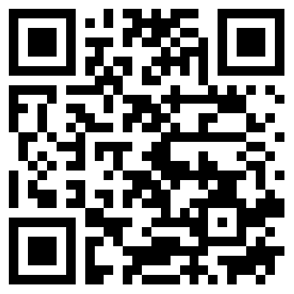
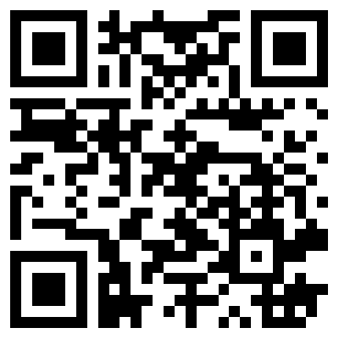
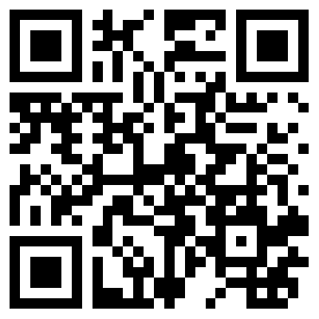
Weitere Informationen zur CLS-Studie:
E-Mail info@cls-studie.de
Website www.cls-studie.de
@ClsStudie auf Twitter… | cls_studie auf Instagram… | CLS-Studie auf Facebook…

Slide 18
Nachweise
Grafische Gestaltung und Umsetzung:
Institut für Gebrauchsgrafik
Bildnachweise:
Alle Fotografien stammen von photocase.de Fotos „Inhalte der Studie“: nanihta, andriymedvediuk, .marqs, Goran Bogicevic, bauzaun., cosendolas, misterQM, David-W- Foto „Ablauf“: DavidQ Foto „Fragen“: Eliza
Gefördert vom:
Bundesministerium für Familie, Senioren, Frauen und Jugend (BMFSFJ)

